Slide 1

HCLTech
| Supercharging Progress™
DUPE Desarrollos Inmobiliarios
Plataforma Agéntica de Negocios
Arquitectura L1 Multi-Agente · Estimado ROM · Propuesta HCLTech AI Labs
ESTIMADO ROM
14–18
días de pod · ~7–8 semanas calendario
Pod agéntico de 3 roles · Solución MVP
Jose Paulino · Arquitecto Senior de Soluciones IA, HCLTech AI Labs · Junio 2026 · CONFIDENCIAL
Copyright © 2026 HCLTech | Confidencial
HCLTech
Notes:
NOTAS DEL PRESENTADOR — Diapositiva 1: Portada Bienvenida y contexto: • Presentar la propuesta de HCLTech AI Labs para DUPE Desarrollos Inmobiliarios. • Esta presentación cubre la arquitectura L1 de la Plataforma Agéntica de Negocios y el estimado ROM (Rough Order of Magnitude). • El objetivo de hoy es alinear el entendimiento del problema, validar la arquitectura propuesta y confirmar los supuestos de trabajo. • La plataforma reemplazará todos los procesos manuales de Excel de DUPE con un sistema integrado y automatizado. Puntos clave a enfatizar: • Dos módulos: Gestión Financiera y Gestión de Cobros — integrados bajo una sola plataforma agéntica. • El estimado ROM es 14–18 días de pod en ~7–8 semanas calendario. • Clasificación: Solución MVP (no un PoC desechable — DUPE necesita un sistema operativo real desde el primer día).

Slide 2
HCLTech
| Supercharging Progress™
La Oportunidad
Dos módulos. Una plataforma agéntica. Cero seguimiento manual.
"Manejamos todo en Excel — presupuestos, flujo de caja, cobros — y no tenemos visibilidad en tiempo real del estado de nuestros proyectos."
Problema Actual
Enfoque Agéntico
Valor Entregado
◆ Presupuesto y flujo de caja en hojas de Excel desconectadas
◆ Orquestador coordina módulos de Finanzas y Cobros de extremo a extremo
◆ Tiempo del oficial liberado de captura manual hacia revisión de excepciones
◆ Conciliación bancaria 100% manual — partidas asignadas a mano
◆ Agente de Conciliación empareja transacciones bancarias automáticamente
◆ Meta: 90%+ de transacciones conciliadas automáticamente
◆ Oficiales envían mensajes de WhatsApp/correo individualmente
◆ Agente de Notificaciones despacha WhatsApp + correo según plan de pagos
◆ Cero recordatorios de pago omitidos — cada cuota monitoreada
◆ Sin escalación automática de morosidad a gerencia o legal
◆ Lógica de escalación en Día +1, +6, +16 sin seguimiento manual
◆ Gerencia notificada antes de que la cartera se deteriore
◆ Reporte gerencial semanal compilado manualmente de múltiples archivos
◆ Agente de Reportes compila y envía reporte PDF semanal automáticamente
◆ Dashboard ejecutivo en tiempo real reemplaza compilación semanal
Historia de Usuario
Como oficial de cobros de DUPE, quiero que el sistema concilie transacciones y envíe recordatorios automáticamente para enfocarme en excepciones y relaciones con clientes.
2
Copyright © 2026 HCLTech | Confidencial
HCLTech
Notes:
NOTAS DEL PRESENTADOR — Diapositiva 2: La Oportunidad Problema central: • DUPE maneja proyectos inmobiliarios de 24–48 meses y 100–480+ unidades completamente en Excel. • No existe integración entre finanzas, conciliación bancaria y cobros. • El equipo de cobros envía mensajes individuales de WhatsApp y correo sin automatización. Énfasis clave: • Columna izquierda (PROBLEMA): son los puntos de dolor confirmados en el cuestionario completado por DUPE. • Columna central (ENFOQUE): estos son los agentes y capacidades que HCLTech construirá. • Columna derecha (VALOR): métricas de éxito concretas que mediremos en el MVP. Preguntar al cliente: "¿Reconocen estos problemas como sus principales puntos de dolor? ¿Hay algo que consideran prioritario que no está aquí?"

Slide 3
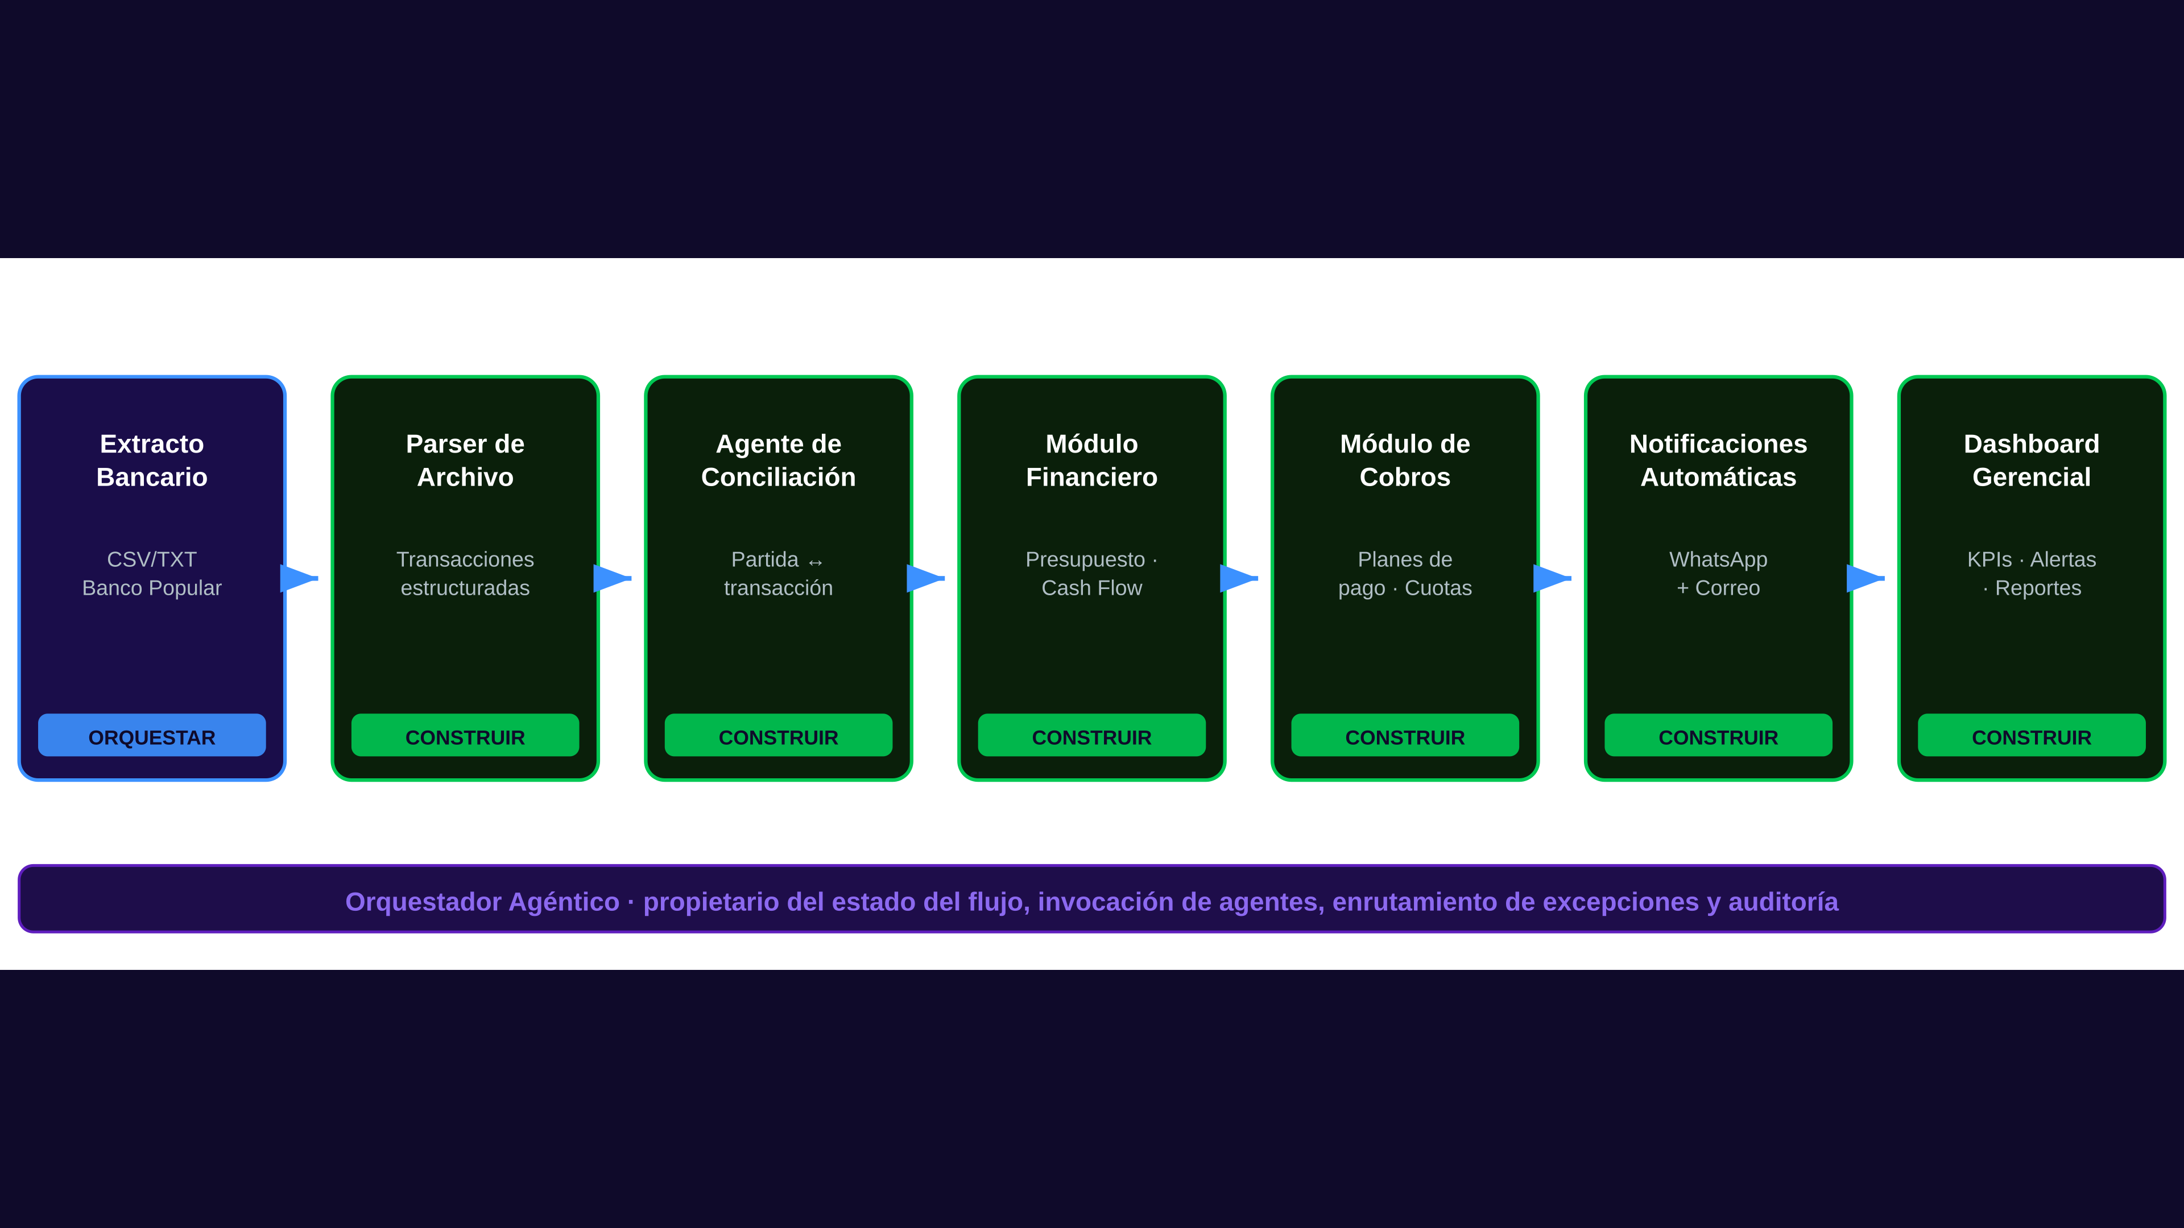
HCLTech
| Supercharging Progress™
Flujo del Proceso — De Extremo a Extremo
Desde la fuente de datos hasta el output del negocio · qué construimos vs. qué orquestamos
3
Copyright © 2026 HCLTech | Confidencial
HCLTech
Notes:
NOTAS DEL PRESENTADOR — Diapositiva 3: Flujo del Proceso Explicar el flujo de izquierda a derecha: 1. El oficial descarga el extracto bancario de Banco Popular (CSV/TXT) y lo carga al sistema. 2. El Parser convierte el archivo en transacciones estructuradas (fecha, monto, descripción, referencia). 3. El Agente de Conciliación empareja cada transacción con su partida presupuestaria correspondiente. 4. Los datos fluyen al Módulo Financiero para actualizar presupuesto, cash flow y contabilidad. 5. El Módulo de Cobros maneja los planes de pago y cuotas de cada cliente. 6. Las Notificaciones Automáticas se despachan según el calendario del plan de pagos. 7. El Dashboard Gerencial consolida todo en tiempo real con KPIs y alertas semaforizadas. Aclaración clave: • CONSTRUIR (verde) = HCLTech desarrolla desde cero. • ORQUESTAR (azul) = sistemas externos que integramos sin reemplazar. • El Orquestador Agéntico coordina todo el flujo de principio a fin.

Slide 4
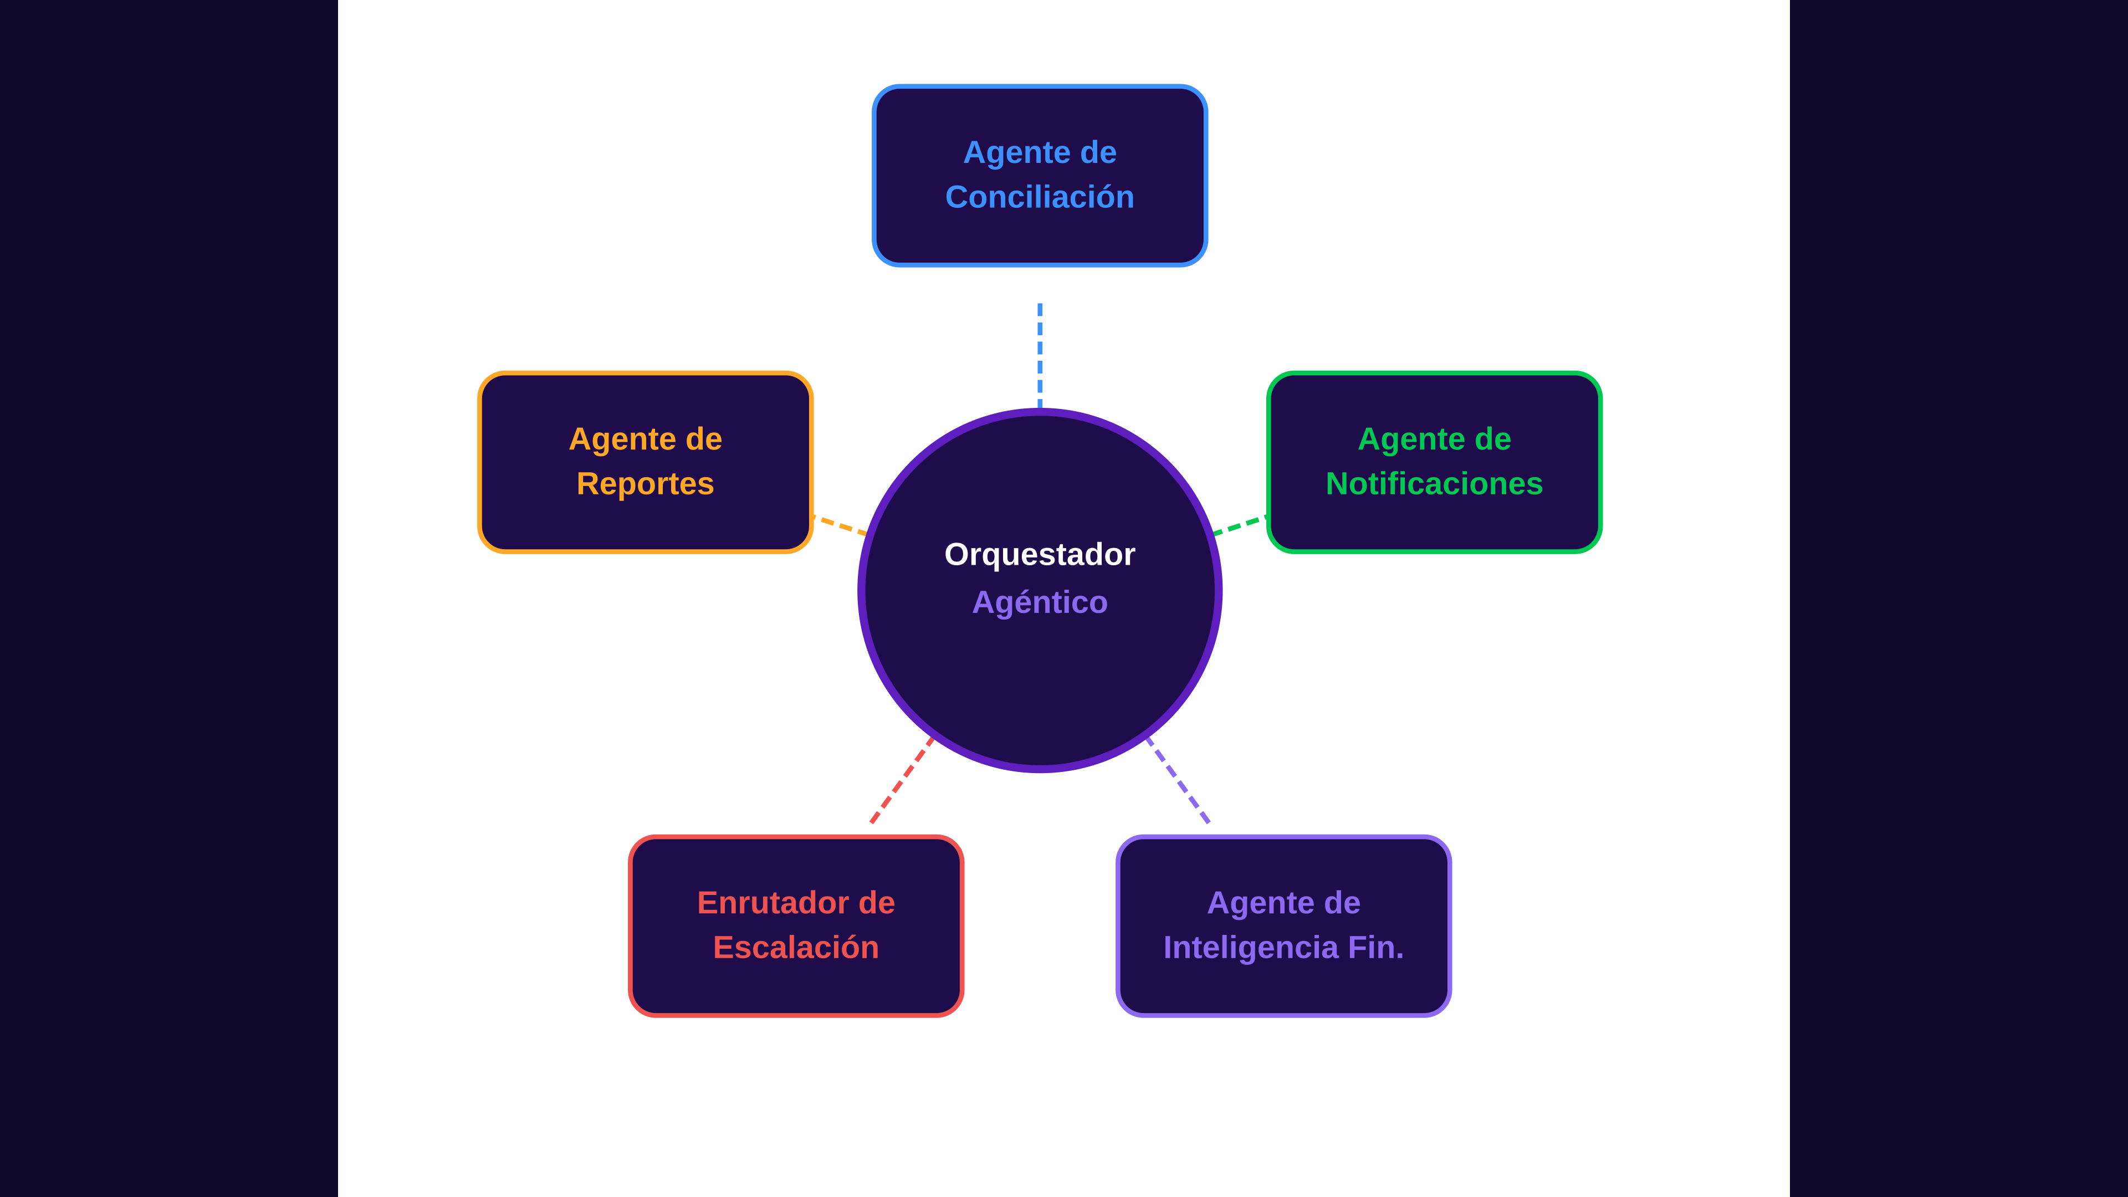
HCLTech
| Supercharging Progress™
Modelo Multi-Agente de Orquestación
Agentes especializados invocados como herramientas controladas por el Orquestador
Responsabilidades de los Agentes
Agente de Conciliación
Empareja transacciones bancarias a partidas; puntúa confianza; aprende de decisiones del oficial
Agente de Notificaciones
Escanea planes de pago diariamente; despacha WhatsApp y correo; registra estado de entrega
Agente de Inteligencia Fin.
Monitorea ejecución vs. presupuesto; calcula desviaciones; asigna estado semaforizado por partida
Enrutador de Escalación
Activa alertas al oficial (Día +1), notificación a gerencia (Día +6), bandera legal (Día +16)
Agente de Reportes
Compila reporte gerencial PDF semanal; genera Balance General, Estado de Resultados, Flujo de Efectivo
4
Copyright © 2026 HCLTech | Confidencial
HCLTech
Notes:
NOTAS DEL PRESENTADOR — Diapositiva 4: Modelo Multi-Agente Concepto clave para explicar al cliente: • El Orquestador es el "director de orquesta" — no ejecuta tareas, sino que coordina qué agente hace qué y cuándo. • Cada agente especializado tiene un rol acotado, herramientas específicas y salidas estructuradas. • Este diseño garantiza que la plataforma sea auditable, predecible y extensible. Agentes y sus responsabilidades: 1. Agente de Conciliación → Módulo Financiero (conciliación bancaria diaria). 2. Agente de Notificaciones → Módulo de Cobros (WhatsApp + correo automático). 3. Agente de Inteligencia Financiera → Dashboard ejecutivo (alertas y KPIs en tiempo real). 4. Enrutador de Escalación → Gestión de morosidad (Día +1/+6/+16 overdue). 5. Agente de Reportes → Reporte semanal PDF y estados financieros bajo demanda. Pregunta para el cliente: "¿Hay algún proceso que no vean representado aquí que consideran crítico para el MVP?"

Slide 5
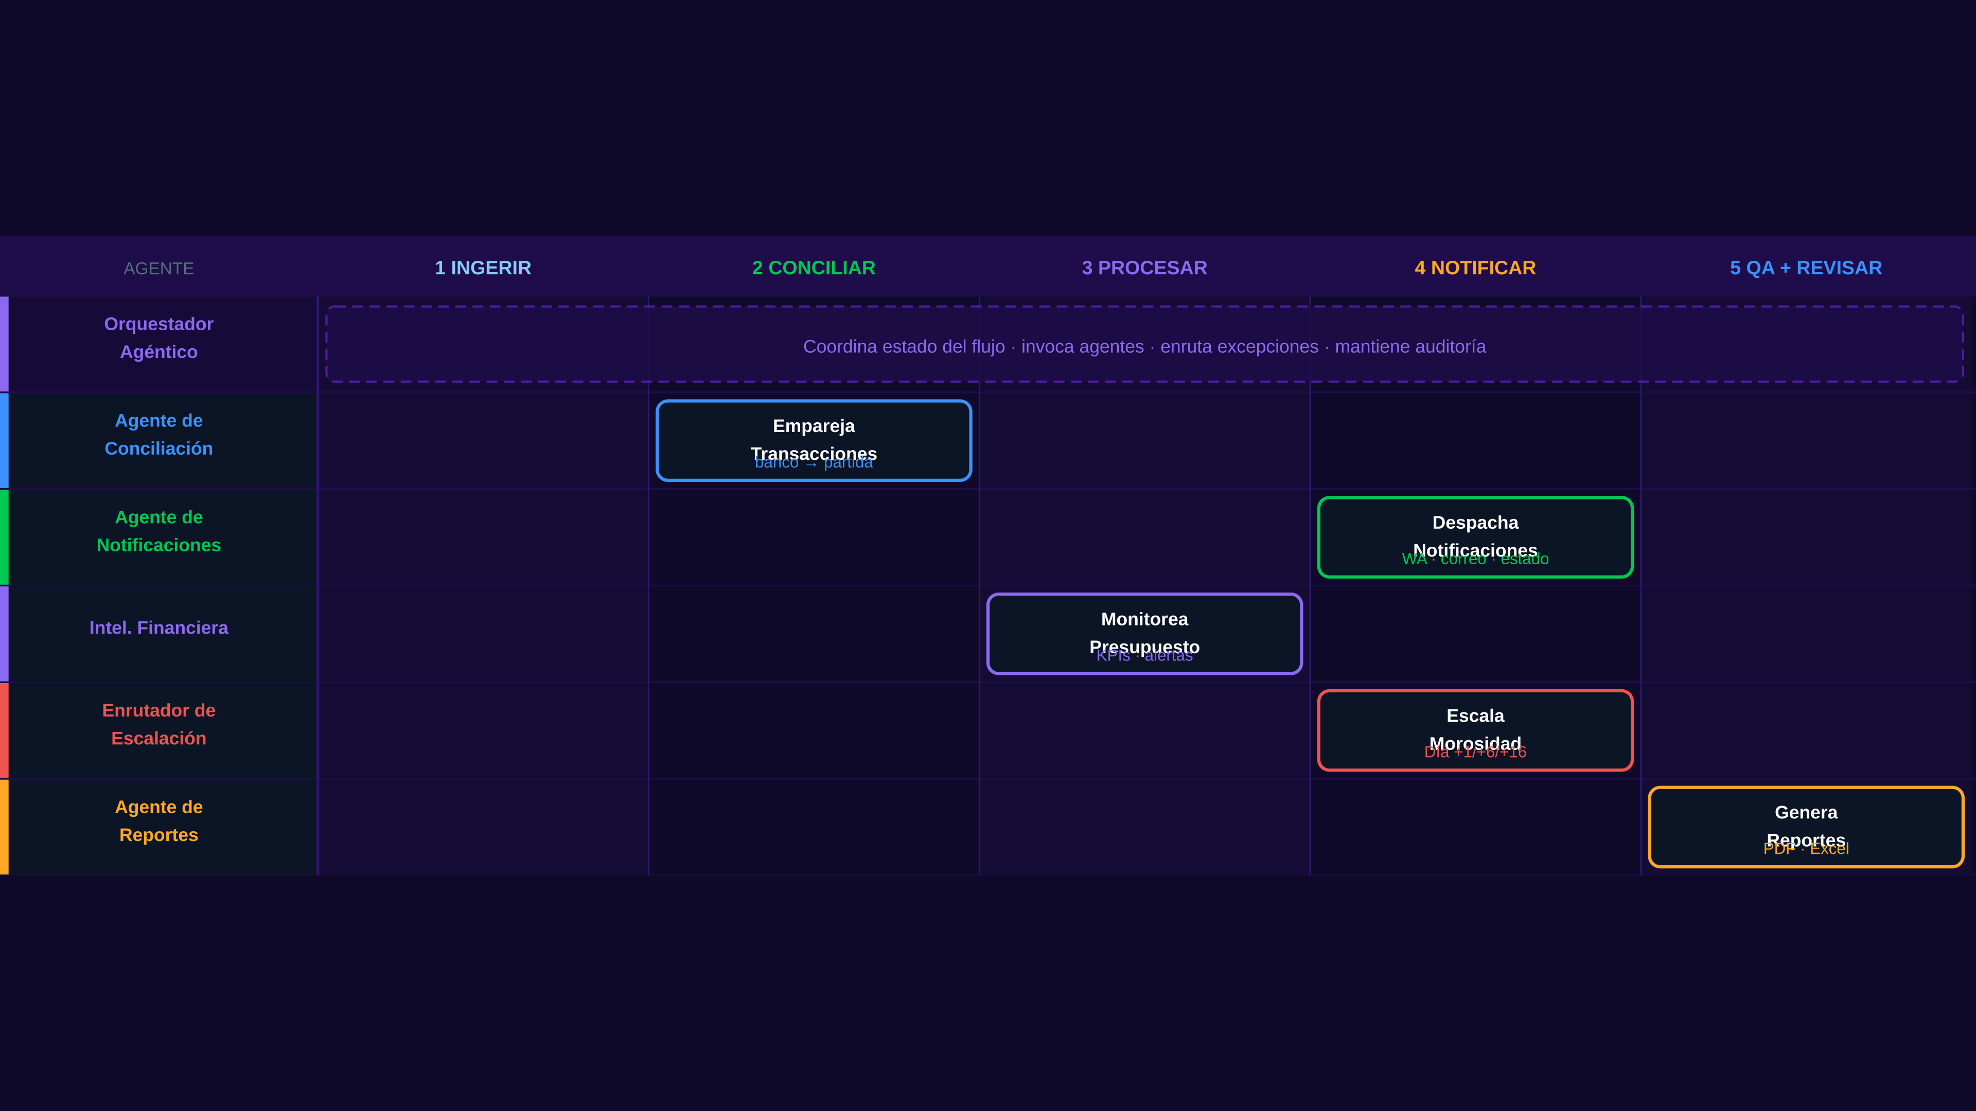
HCLTech
| Supercharging Progress™
Arquitectura Agéntica — Flujo de Datos
Cada agente especializado opera en su carril; los artefactos se transfieren a través del Orquestador
5
Copyright © 2026 HCLTech | Confidencial
HCLTech
Notes:
NOTAS DEL PRESENTADOR — Diapositiva 5: Flujo de Datos (Swimlane) Cómo leer este diagrama: • Las filas (carriles) representan cada agente especializado. • Las columnas representan las etapas del flujo: Ingerir → Conciliar → Procesar → Notificar → QA + Revisar. • El Orquestador Agéntico (fila superior) coordina todo el flujo — no ejecuta, sino que dirige. Puntos de énfasis: • INGERIR: El extracto bancario entra al sistema vía carga manual. • CONCILIAR: El Agente de Conciliación empareja transacciones con partidas en tiempo real. • PROCESAR: La Inteligencia Financiera actualiza el dashboard de presupuesto y cash flow. • NOTIFICAR: El Agente de Notificaciones y el Enrutador de Escalación se activan según calendario. • QA + REVISAR: El Agente de Reportes compila y valida antes de entregar a gerencia.

Slide 6
HCLTech
| Supercharging Progress™
Responsabilidades de los Agentes Especializados
Cada agente tiene un rol definido, herramientas acotadas y un esquema de salida estructurado
Agente
Rol / Propósito
Salidas Principales
Orquestador
Agéntico
Propietario del estado del flujo para ambos módulos; enruta eventos a agentes especializados; gestiona colas de excepciones y auditoría.
Transiciones de estado, cronograma de agentes, enrutamiento de excepciones, log de auditoría.
Agente de
Conciliación
Parsea archivos de extracto bancario; puntúa confianza de emparejamiento transacción-partida; enruta ítems de baja confianza a cola de revisión del oficial; aprende de sus decisiones.
Decisiones de emparejamiento, cola de excepciones, reglas de conciliación actualizadas.
Agente de
Notificaciones
Lee planes de pago diariamente; determina qué notificaciones están programadas; despacha WhatsApp + correo; registra estado de entrega y respuestas de clientes.
Notificaciones enviadas, acuses de recibo, log de mensajes bidireccionales.
Inteligencia
Financiera
Compara ejecución vs. presupuesto y cash flow proyectado; calcula métricas de desviación; asigna estado semaforizado (rojo/amarillo/verde) por partida.
KPIs del dashboard, alertas por partida, pronósticos de déficit, alertas de hitos.
Enrutador de
Escalación
Monitorea antigüedad de cuotas vencidas; activa escalación en umbrales definidos: dashboard del oficial (Día +1), notificación a gerencia (Día +6), bandera legal (Día +16).
Eventos de escalación, alertas a gerencia, banderas de referimiento legal.
Agente de
Reportes
Compila estados financieros y reporte gerencial semanal desde datos estructurados; formatea y despacha PDF según calendario o bajo demanda.
Reporte PDF semanal, Balance General, Estado de Resultados, Flujo de Efectivo.
6
Copyright © 2026 HCLTech | Confidencial
HCLTech
Notes:
NOTAS DEL PRESENTADOR — Diapositiva 6: Responsabilidades de Agentes Esta diapositiva es la referencia técnica del cliente para entender qué hace cada agente. Puntos clave: • Cada agente tiene un alcance acotado — no hay agentes con responsabilidades ilimitadas. • Las "Salidas Principales" son los artefactos concretos que produce cada agente y que se pueden auditar. • El Orquestador es el único agente que tiene visibilidad completa del flujo — los demás solo ven su propio carril. Si el cliente pregunta sobre personalización: • El Agente de Conciliación aprende de las decisiones de los oficiales — mejora con el tiempo. • El Agente de Notificaciones usa plantillas aprobadas por Meta para WhatsApp — no puede enviar mensajes fuera de plantilla. • El Agente de Reportes puede configurarse para diferentes frecuencias y formatos de reporte.

Slide 7
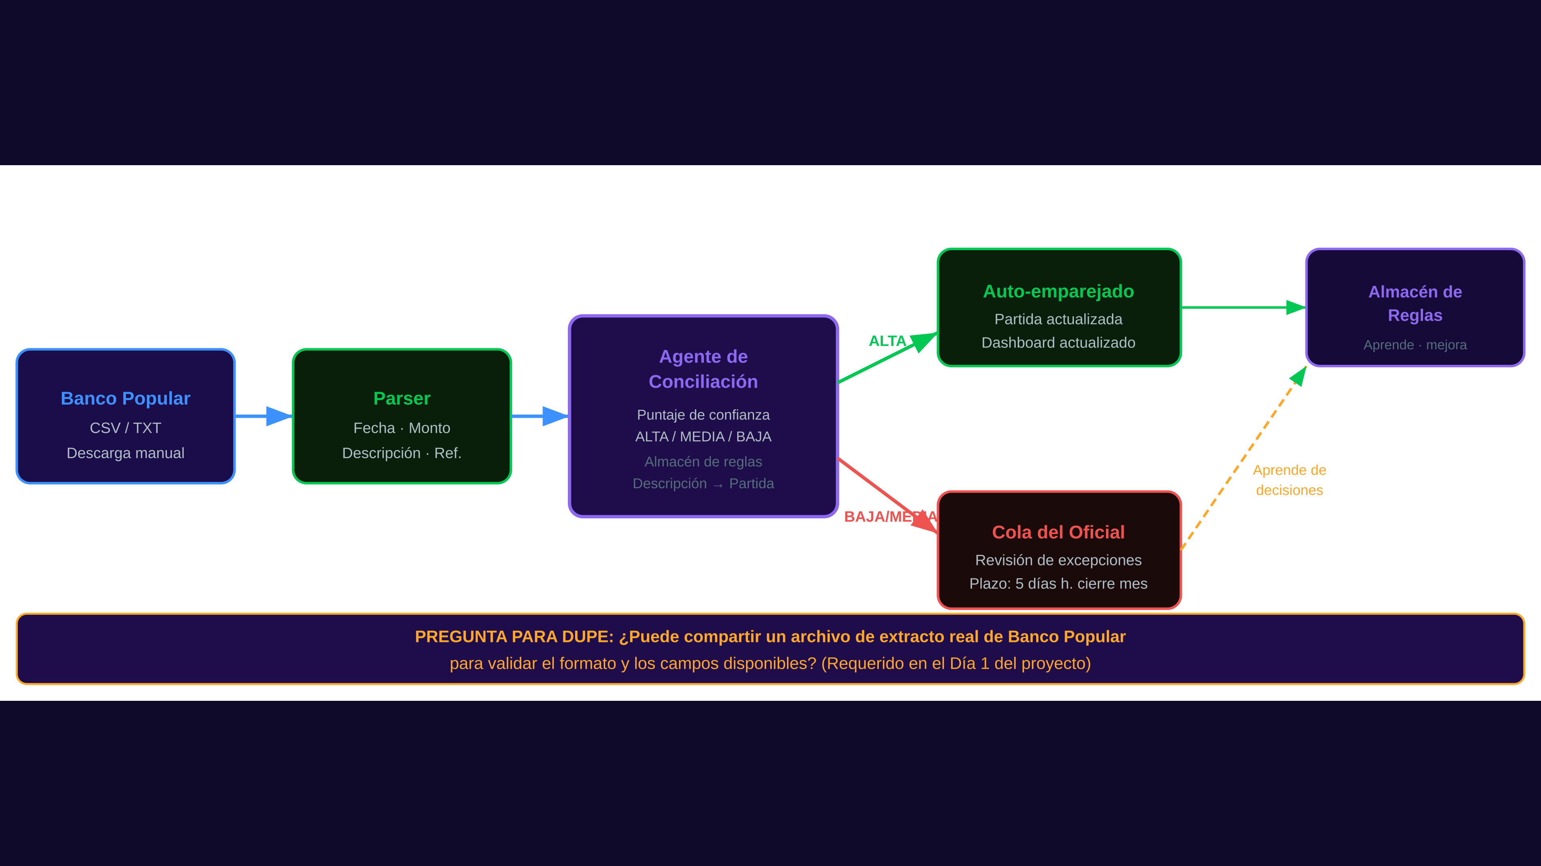
HCLTech
| Supercharging Progress™
Modelo de Conciliación Bancaria
Banco Popular · emparejamiento automático con aprendizaje continuo · revisión solo de excepciones
7
Copyright © 2026 HCLTech | Confidencial
HCLTech
Notes:
NOTAS DEL PRESENTADOR — Diapositiva 7: Modelo de Conciliación Bancaria Explicar el flujo de conciliación: 1. El oficial descarga el extracto bancario de Banco Popular (CSV o TXT desde el netbanking) y lo carga al sistema una vez al día. 2. El Parser extrae los campos clave: fecha, monto, descripción, referencia. 3. El Agente de Conciliación puntúa el emparejamiento de cada transacción con una partida presupuestaria. Lógica de decisión: • ALTA confianza → emparejamiento automático; partida y dashboard se actualizan inmediatamente. • BAJA/MEDIA confianza → la transacción va a la cola de revisión del oficial. • El oficial resuelve la excepción → el sistema aprende la regla y la aplica a transacciones futuras similares. Beneficio clave del aprendizaje: • En el primer mes, habrá más excepciones (el sistema no conoce los patrones de DUPE todavía). • Con el tiempo, la tasa de auto-emparejamiento mejora — meta: 90%+ en el mes 3. PREGUNTA CRÍTICA A HACER AL CLIENTE AHORA: "¿Pueden compartir un archivo de extracto real de Banco Popular para que podamos diseñar el parser desde el Día 1? ¿El formato incluye un código de referencia o concepto que identifique el tipo de transacción?"

Slide 8
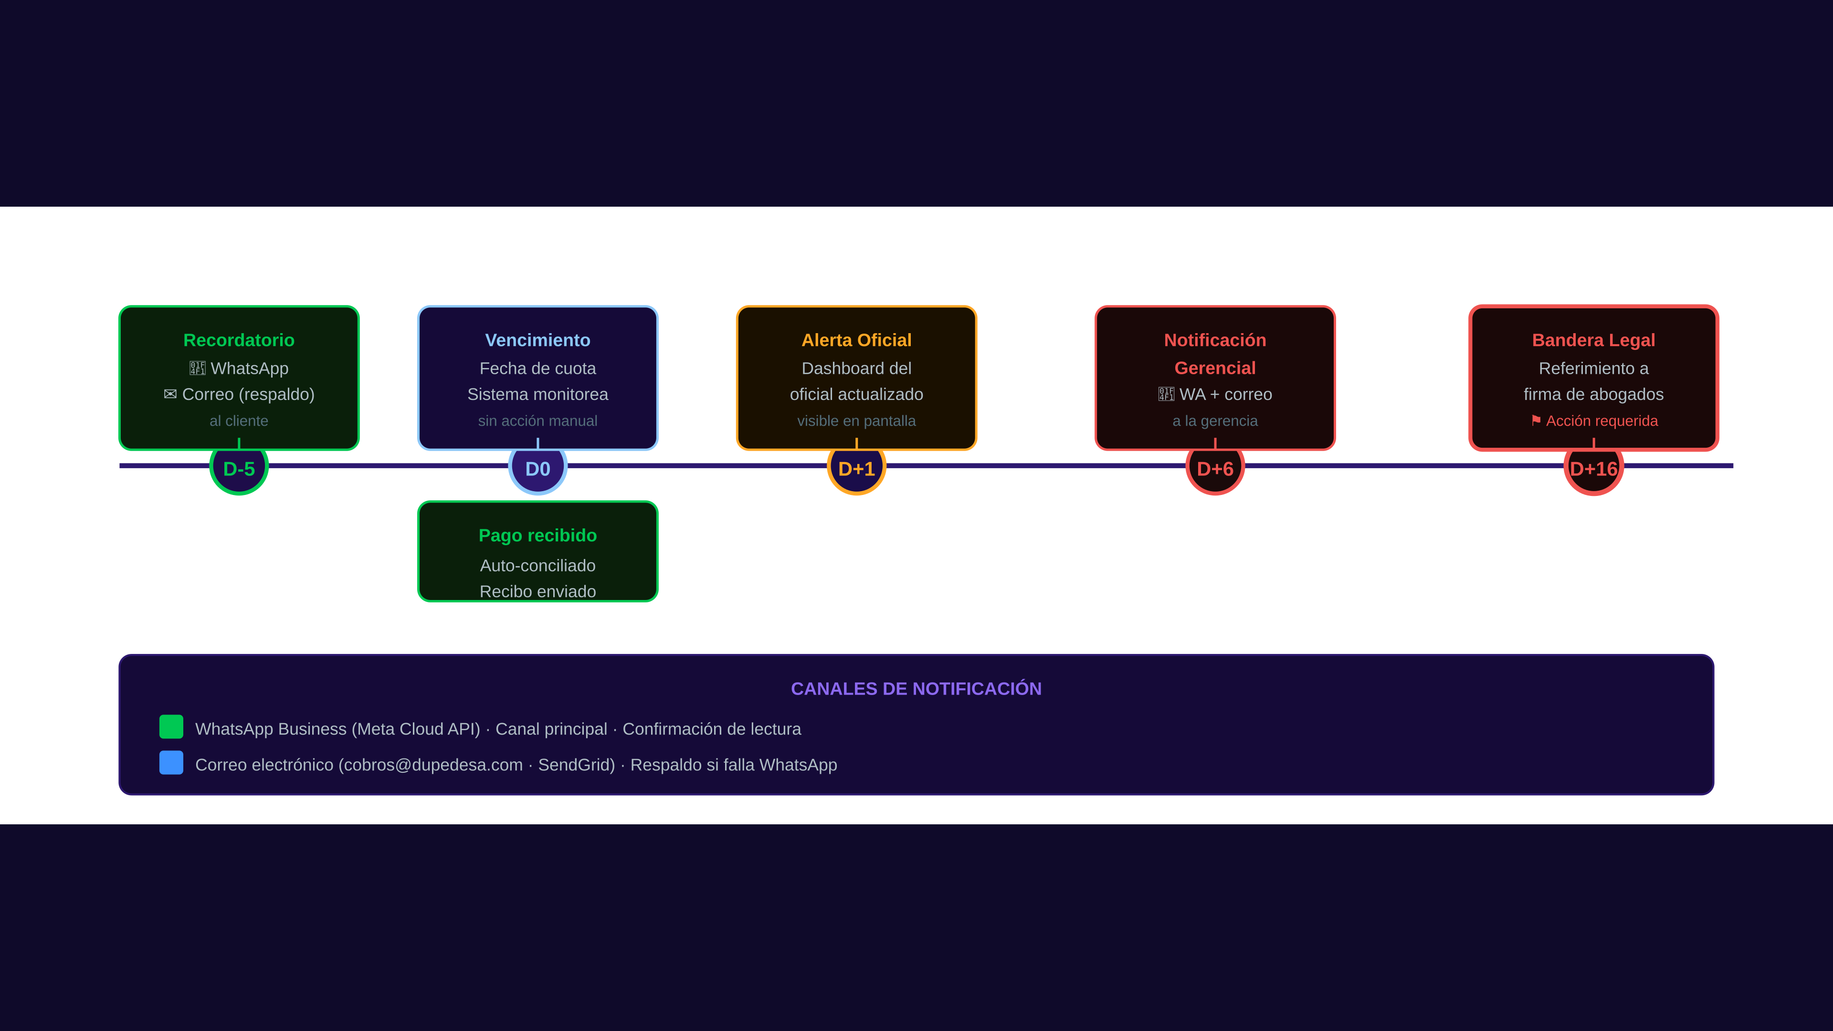
HCLTech
| Supercharging Progress™
Flujo de Cobros Automatizado
WhatsApp como canal principal · correo como respaldo · escalación automática por días de mora
8
Copyright © 2026 HCLTech | Confidencial
HCLTech
Notes:
NOTAS DEL PRESENTADOR — Diapositiva 8: Flujo de Cobros Automatizado Explicar la línea de tiempo: • D-5: 5 días ANTES del vencimiento → el sistema envía automáticamente un recordatorio al cliente por WhatsApp (canal principal) y correo (respaldo). • D0: Fecha de vencimiento de la cuota → el sistema monitorea si el pago fue registrado. Si sí → auto-conciliación y recibo. Si no → inicia el contador de mora. • D+1: 1 día de mora → el dashboard del oficial muestra la cuenta en rojo. No hay acción manual requerida — el sistema lo hace visible. • D+6: 6 días de mora → notificación automática a gerencia por WhatsApp y correo. • D+16: 16 días de mora → el sistema levanta una bandera de referimiento legal. La acción de externarlo a la firma de abogados puede ser manual (por gerencia) o automatizada (a confirmar con el cliente). Canales: • WhatsApp es el canal principal por efectividad y preferencia del cliente dominicano. • El correo es el respaldo automático si el mensaje de WhatsApp falla en la entrega. • Todas las notificaciones usan plantillas pre-aprobadas por Meta (requisito de WhatsApp Business). PUNTO CRÍTICO: La cuenta de WhatsApp Business debe ser registrada con Meta INMEDIATAMENTE. El proceso de verificación toma 1-3 semanas y bloquea el demo de notificaciones si no se inicia ya. PREGUNTA PARA EL CLIENTE: "En el Día +16, ¿quieren que el sistema envíe automáticamente una notificación a la firma de abogados, o prefieren que sea una acción manual que gerencia activa desde el portal?"

Slide 9
HCLTech
| Supercharging Progress™
Panel Ejecutivo — Módulo Financiero
Visibilidad en tiempo real del estado financiero de cada proyecto
KPI FINANCIERO #1
KPI FINANCIERO #2
KPI FINANCIERO #3
¿Cuál es el más importante
para la gerencia?
Ejemplo: Presupuesto
ejecutado vs. proyectado
Ejemplo: Saldo disponible
en cuenta bancaria
Semáforo de Partidas — Ejecución vs. Presupuesto
Indicadores de Cartera — Módulo de Cobros
Construcción Fase 1
72%
% Cartera Sana
?
Materiales y Equipos
95%
Tasa de Cobro del Mes
?
Gastos Financieros
112%
Cartera Vencida Total
?
Honorarios Profesionales
45%
Eficiencia por Oficial
?
Imprevistos
88%
❓ PREGUNTA PARA DUPE: ¿Cuáles son los 3 KPIs financieros más importantes para la gerencia? Los valores "?" serán definidos en la sesión de descubrimiento.
9
Copyright © 2026 HCLTech | Confidencial
HCLTech
Notes:
NOTAS DEL PRESENTADOR — Diapositiva 9: Panel Ejecutivo Esta diapositiva presenta el PROTOTIPO del dashboard ejecutivo. Los valores con "?" son intencionalmente vacíos — esta es una pregunta de descubrimiento que se responde aquí en la presentación. PAUSA Y PREGUNTA PARA EL CLIENTE: "¿Cuáles son los 3 KPIs financieros más importantes para ustedes como gerencia? Por ejemplo: - Presupuesto ejecutado vs. proyectado por partida - Saldo disponible en cuenta bancaria conciliado al día - Cash flow acumulado mes a mes vs. proyectado - Rentabilidad del proyecto (margen de utilidad)" Panel izquierdo — Módulo Financiero: • El semáforo de partidas muestra cada línea presupuestaria con su % de ejecución. • VERDE: dentro del presupuesto (<90%), AMARILLO: cerca del límite (90-100%), ROJO: excedido (>100%). • Se puede hacer drill-down desde cualquier partida hasta el movimiento bancario individual que la compone. Panel derecho — Módulo de Cobros: • Los 4 KPIs de cartera se calculan automáticamente desde los planes de pago y pagos registrados. • "Eficiencia por oficial" compara el desempeño de cada oficial de cobros por proyecto. • Estos datos se actualizan en tiempo real — no requieren compilación manual. Para la gerencia móvil: • La vista del portal gerencial es mobile-first (optimizada para teléfono). • Acceso de solo lectura y escritura para gerencia; solo lectura para oficiales.

Slide 10
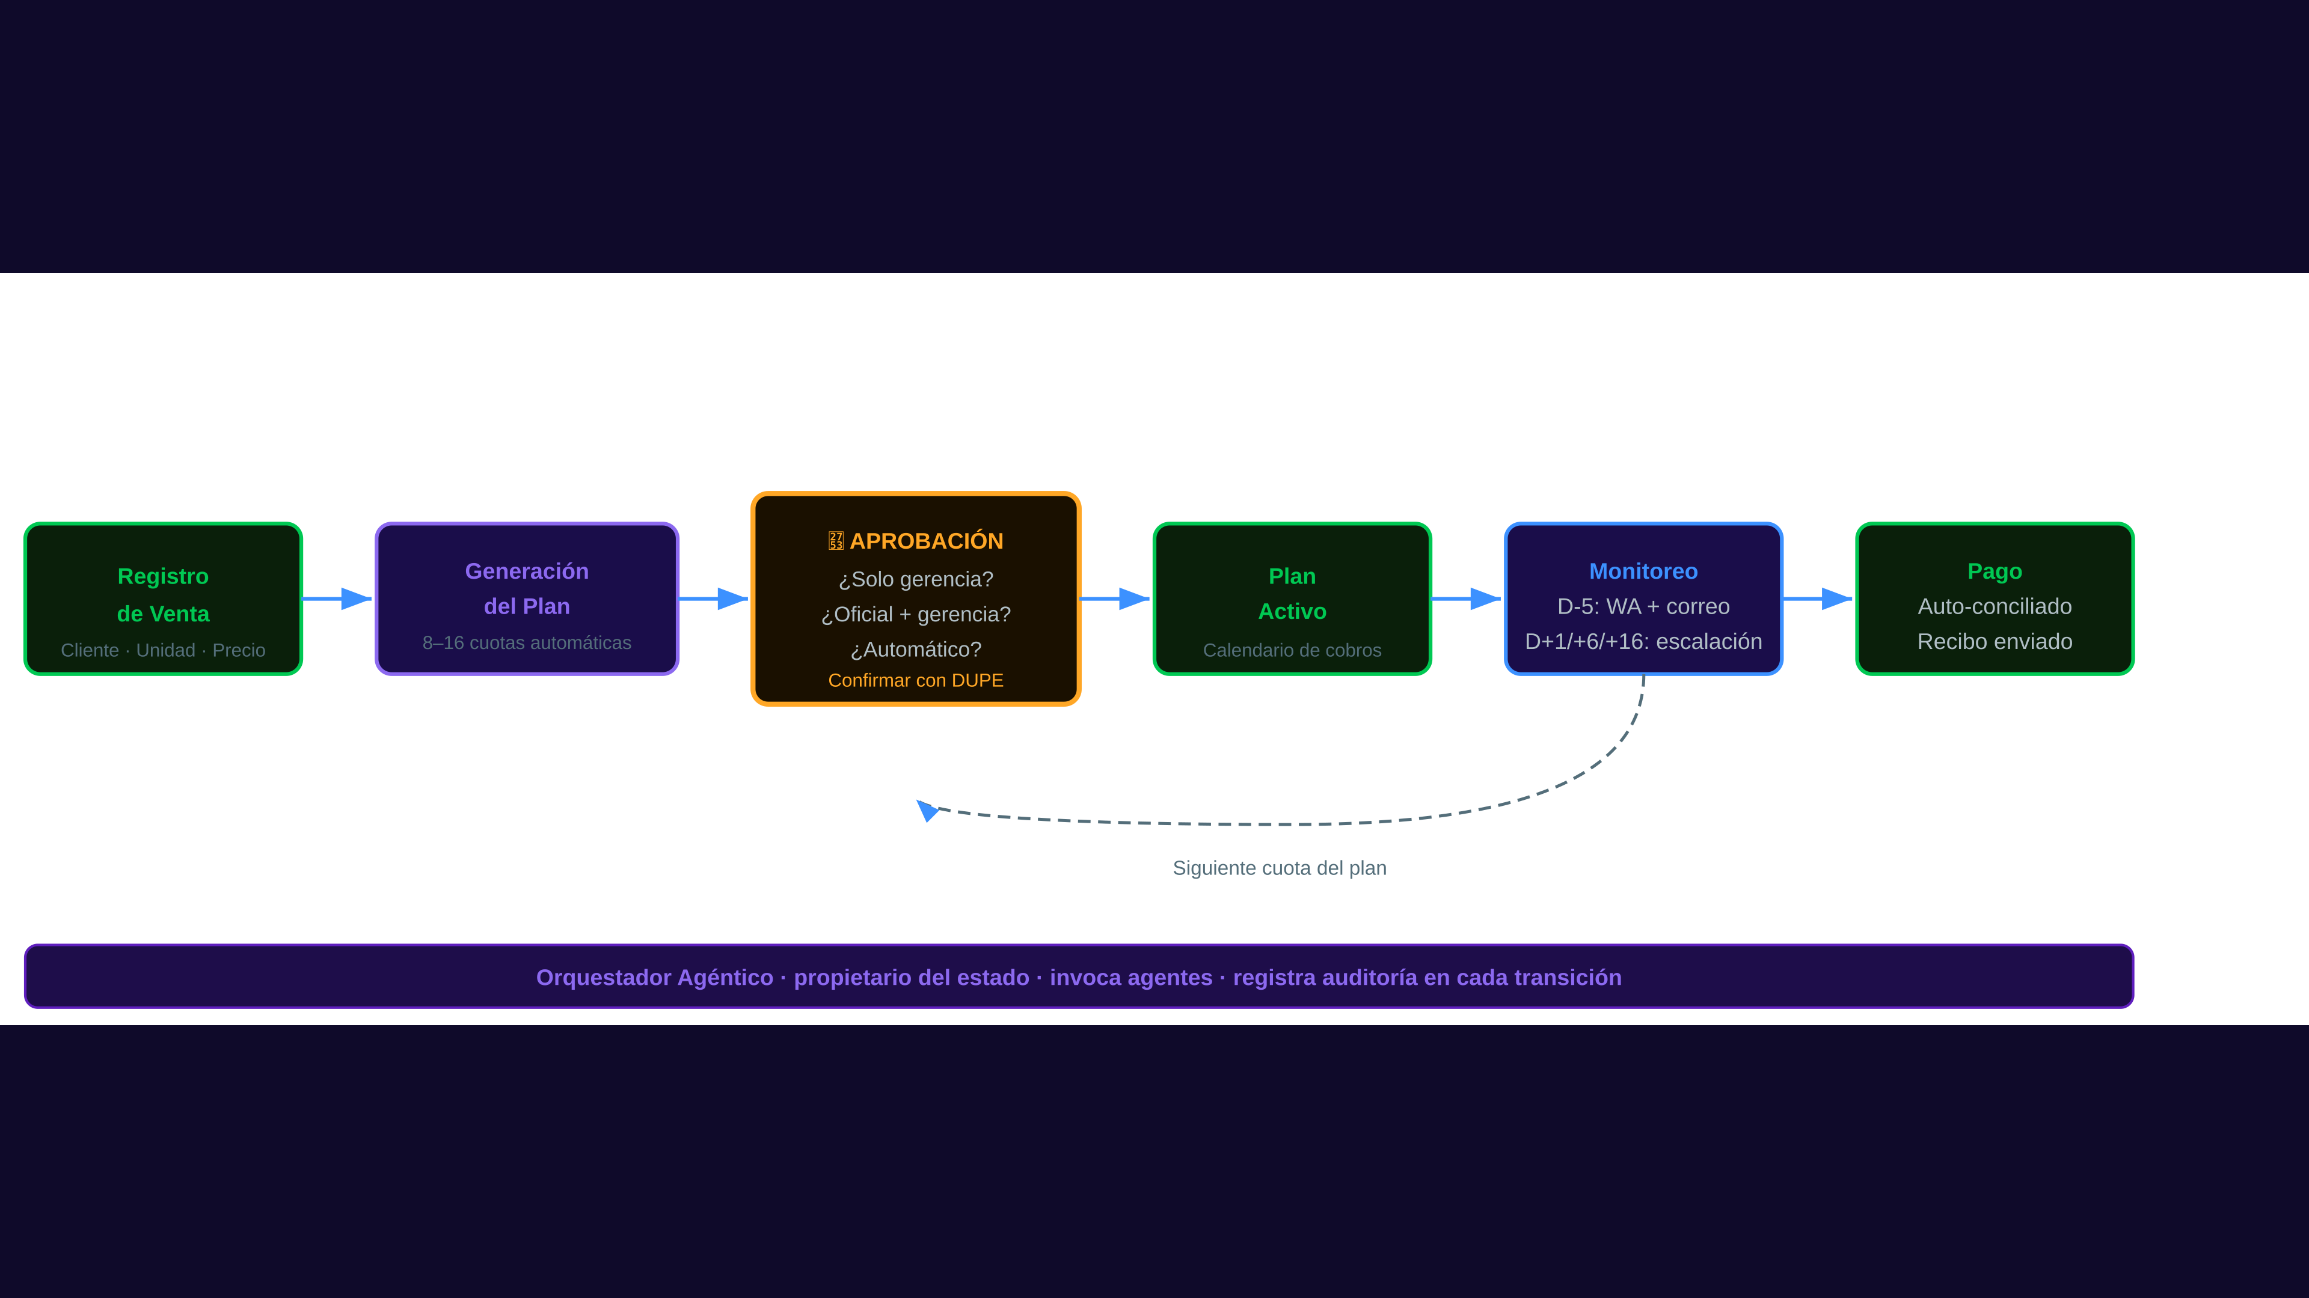
HCLTech
| Supercharging Progress™
Flujo de Orquestación Controlada — Módulo de Cobros
Máquina de estados desde el registro de venta hasta el cierre de la cuota
10
Copyright © 2026 HCLTech | Confidencial
HCLTech
Notes:
NOTAS DEL PRESENTADOR — Diapositiva 10: Flujo de Orquestación Esta diapositiva muestra la máquina de estados del Módulo de Cobros — cómo fluye el proceso desde la venta hasta el cierre de cada cuota. Explicar los estados: 1. REGISTRO DE VENTA: El equipo de ventas registra la unidad, el cliente, la fecha de compra y el precio. 2. GENERACIÓN DEL PLAN: El sistema calcula automáticamente el plan de pagos (8–16 cuotas) basado en la fecha de compra vs. la fecha programada de entrega. 3. APROBACIÓN (PREGUNTA ABIERTA): ¿Quién aprueba el plan antes de activarlo? 4. PLAN ACTIVO: El calendario de cobros está activo en el sistema. 5. MONITOREO: El sistema envía recordatorios y gestiona la escalación automáticamente. 6. PAGO + CIERRE: El oficial registra el pago; el sistema lo concilia con la cuota y envía el recibo. PAUSA Y PREGUNTA CRÍTICA PARA EL CLIENTE: "En el Estado 3 — APROBACIÓN — ¿quién tiene autoridad para aprobar el plan de pagos antes de que se active? a) Solo la gerencia general b) El oficial de cobros lo propone y la gerencia aprueba c) Se activa automáticamente basado en los parámetros del contrato (sin aprobación manual)" La respuesta a esta pregunta define si necesitamos un flujo de aprobación con notificación a gerencia o si el sistema puede activar el plan de forma determinista. Punto técnico importante: • El Orquestador registra cada transición de estado en el log de auditoría con timestamp. • Esto garantiza trazabilidad completa de cada plan de pagos y cada cuota.

Slide 11
HCLTech
| Supercharging Progress™
Construir vs. Orquestar — Límite del Alcance
HCLTech construye la capa de control agéntico · los servicios externos se integran como herramientas
CONSTRUIR — HCLTech Desarrolla
ORQUESTAR — Servicios Externos Controlados
◆ Orquestador Agéntico
◆ WhatsApp Business API (Meta Cloud)
◆ Agente de Conciliación + Almacén de Reglas
◆ Correo electrónico transaccional (SendGrid)
◆ Agente de Notificaciones de Cobros
◆ Extracto bancario Banco Popular (carga manual CSV/TXT)
◆ Agente de Inteligencia Financiera
◆ Generación de PDF / Excel (bibliotecas)
◆ Enrutador de Escalación
◆ Formatos de extracto de los bancos de DR
◆ Agente de Reportes
◆ Parser de Extracto Bancario (determinista)
◆ Base de datos PostgreSQL multi-proyecto
◆ Dashboards con control de acceso por rol
HCLTech construye y entrega este límite →
← Estos servicios se integran, no se reemplazan
◆ Almacén de auditoría y trazabilidad
11
Copyright © 2026 HCLTech | Confidencial
HCLTech
Notes:
NOTAS DEL PRESENTADOR — Diapositiva 11: Construir vs. Orquestar Esta diapositiva es importante para la gestión de expectativas del cliente sobre el alcance comercial. Columna VERDE (CONSTRUIR): • Todo esto es código nuevo desarrollado por el equipo de HCLTech. • Incluye los 5 agentes especializados, el orquestador, los módulos de finanzas y cobros, los dashboards, y la base de datos. • Al finalizar el MVP, este código se entrega a DUPE para operación y mantenimiento. Columna AZUL (ORQUESTAR): • Estos son servicios externos que integramos — no los reemplazamos ni los construimos. • Meta Cloud API (WhatsApp): proveedor externo; DUPE necesita abrir la cuenta de WhatsApp Business. • SendGrid: servicio de correo externo; DUPE necesita el dominio cobros@dupedesa.com. • Banco Popular: el sistema no conecta directamente al banco — el oficial descarga el archivo manualmente. • PDF/Excel: usamos bibliotecas open source (ReportLab, openpyxl) — sin costo de licencia adicional. Mensaje clave para el cliente: "Lo que HCLTech construye es el cerebro agéntico. Los canales de comunicación (WhatsApp, correo) y el banco son servicios que DUPE ya usa — los conectamos a través de integraciones controladas."

Slide 12
HCLTech
| Supercharging Progress™
Estimado ROM — Solución MVP
14–18 días de pod · ~7–8 semanas calendario · Pod agéntico de 3 roles
14–18
~7–8
3 roles
+3–5 días
Días de Pod
Semanas Calendario
Pod Agéntico
Contingencia
Área de Trabajo
Peso
Gravel track — entorno, base de datos, CI/CD
Medio
Módulo Financiero — presupuesto, cash flow, conciliación, contabilidad
Alto
Módulo de Cobros — planes de pago, notificaciones, escalación
Alto
Dashboards — cola del oficial, portal gerencial, estados financieros
Alto
Integraciones — parser bancario, WhatsApp, correo, PDF/Excel
Medio
Validación, pruebas, revisión SME, preparación del demo
Alto
Línea Base Recomendada — MVP
14–18 días de pod
Base ROM: una ruta de Solución MVP acotada · unidad comercial pod agéntico · no es un compromiso de producción final
12
Copyright © 2026 HCLTech | Confidencial
HCLTech
Notes:
NOTAS DEL PRESENTADOR — Diapositiva 12: Estimado ROM Contexto del estimado: • ROM = Rough Order of Magnitude — es una estimación de orden de magnitud, no un precio fijo. • El estimado usa la unidad comercial "día de pod" de HCLTech: un día de pod = un día completo del equipo agéntico de 3 roles (Arquitecto de Contexto + Ingeniero de Valor + Ingeniero de Calidad). • 14–18 días de pod en ~7–8 semanas calendario (considerando disponibilidad del cliente, revisiones y tiempos de integración). Cómo explicar los números al cliente: • "No les estamos cotizando horas individuales. Les estamos cotizando un equipo de alto rendimiento operando en conjunto, con agentes de IA absorbiendo el trabajo repetitivo." • Los 14–18 días de pod equivalen internamente a ~42–54 persona-días de trabajo (3 roles × pod days). Contingencia (+3–5 días de pod): • Se activa si: hay múltiples formatos de extracto bancario, plantillas de WhatsApp son rechazadas por Meta y hay que rediseñarlas, o el alcance se amplía a proyectos turísticos (USD) desde el inicio. Opción Gold PoC (opcional, antes del MVP): • 4–5 días de pod, 1 semana calendario. • Propósito: probar el flujo de notificaciones de WhatsApp y el agente de conciliación con datos sintéticos ANTES de empezar el reloj del MVP. • Entrega: demo ejecutivo y aprobación del MVP.

Slide 13
HCLTech
| Supercharging Progress™
Supuestos de Trabajo y Decisiones Pendientes
Ítems a confirmar antes de iniciar la planificación del sprint MVP
Supuestos Confirmados
Decisiones Pendientes
✔ Extractos bancarios disponibles como descarga CSV/TXT de Banco Popular (netbanking)
◆ Proporcionar archivo de extracto real de Banco Popular (Día 1 del proyecto)
✔ Un solo número de WhatsApp Business para todos los proyectos (recomendado por HCLTech)
◆ Registrar cuenta de WhatsApp Business con Meta — iniciar INMEDIATAMENTE
✔ Correo enviado desde dominio compartido (cobros@dupedesa.com) via SendGrid
◆ ¿Alcance del MVP: solo interés social o también turístico (USD)?
✔ Plan de cuentas definido por HCLTech; aprobado por gerencia en Semana 1
◆ ¿Quién aprueba el plan de pagos al registrar una venta?
✔ MVP alcanza solo proyectos de interés social (RD$); proyectos turísticos (USD) en Piloto
◆ ¿Notificación a firma de abogados automática o manual en Día +16?
✔ Avance físico de obra ingresado manualmente como % por la gerencia
◆ ¿Entorno cloud: HCLTech-provisto o cuenta propia de DUPE?
Próximo Paso: Confirmar el alcance · designar el representante de DUPE · agendar el kick-off del MVP · iniciar registro de WhatsApp Business · Jose Paulino · jose.paulino@hcltech.com
13
Copyright © 2026 HCLTech | Confidencial
HCLTech
Notes:
NOTAS DEL PRESENTADOR — Diapositiva 13: Cierre Esta es la diapositiva de cierre y llamada a la acción. Recorrer los supuestos (columna verde): • Estos supuestos fueron derivados de las respuestas al cuestionario. Si alguno es incorrecto, necesitamos discutirlo hoy antes de cerrar el alcance. • Enfatizar Supuesto A5 (plan de cuentas): HCLTech propondrá un catálogo basado en el estándar de bienes raíces de RD — la gerencia lo revisa y aprueba en la Semana 1 del proyecto. Recorrer las decisiones pendientes (columna ámbar): 1. Extracto bancario → CRÍTICO para el Día 1. Sin este archivo, el parser no puede diseñarse. 2. WhatsApp Business → CRÍTICO inmediato. La verificación con Meta toma 1-3 semanas. 3. Alcance del MVP → ¿solo RD$ o también USD desde el inicio? 4. Aprobación del plan de pagos → respuesta de esta presentación (Diapositiva 10). 5. Notificación legal → respuesta de esta presentación (Diapositiva 8). 6. Entorno cloud → necesitamos definir si HCLTech provisiona o si DUPE tiene cuenta. Llamada a la acción clara: • "Con las decisiones de hoy, podemos cerrar el alcance y enviar la propuesta formal en 48 horas." • "La acción más urgente es iniciar el registro de WhatsApp Business — es la única que está fuera de nuestro control." Contacto: Jose Paulino · jose.paulino@hcltech.com

